Slide 1
A társadalmi attitűd szerepe a természeti tőke monetáris értékelése esetében
Horváth Bálint – Kerpely Klára – Bakosné Dr. Böröcz Mária
Szent István Egyetem, Gazdaság- és Társadalomtudományi Kar, Klímagazdaságtani Elemző és Kutatóközpont

Slide 2
Bemutatkozás
A téma bemutatása
A felhasznált projekt
Korábbi eredmények
Kinyilvánított preferencia

Slide 3
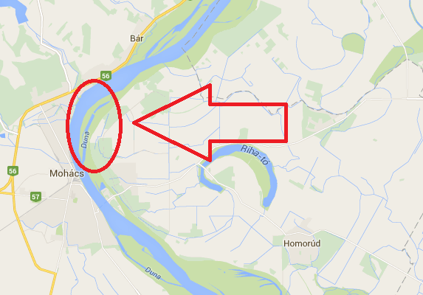
A Szabadság-sziget és mellékágának rehabilitációja I.
Forrás: Saját szerkesztés a Google maps térképe alapján, 2016

Slide 4
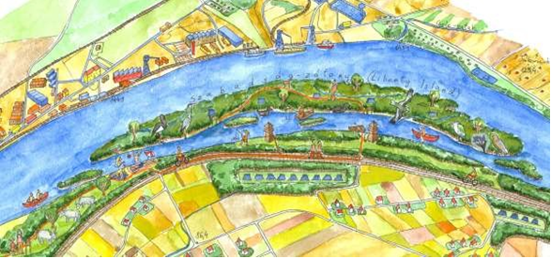
A Szabadság-sziget és mellékágának rehabilitációja II.
Forrás: WWF Magyarország, 2009

Slide 5
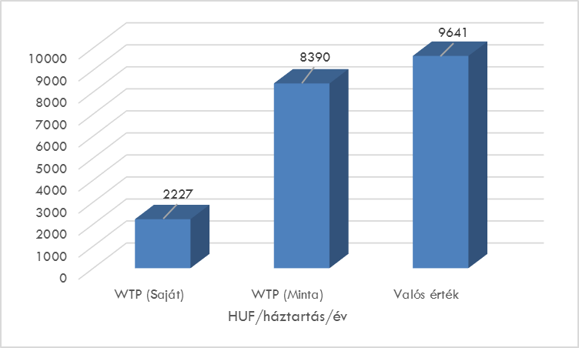
Helyi fizetési Hajlandóság (WTP)
Forrás: Saját szerkesztés Marjainé (2011) és saját kutatás alapján, 2016

Slide 6
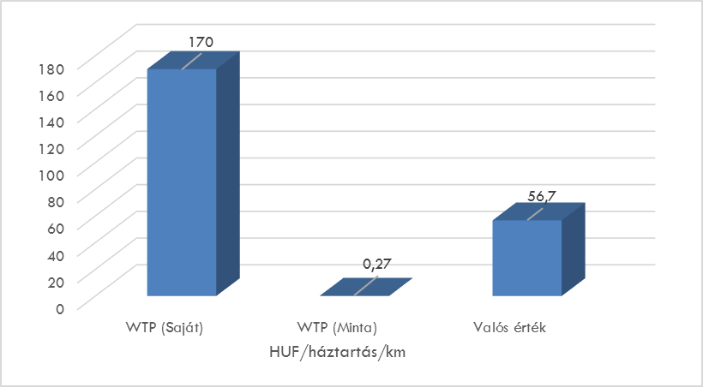
Országos fizetési hajlandóság (WTP)
Forrás: Saját szerkesztés Brouwer et al. (2009) és saját kutatás alapján, 2016

Slide 7
Kinyilvánított preferencia
Helyettesítő piac
Lépései (Kontoleon-Pascual, 2007):
1. Piac kiválasztása
2. Módszertan (Megelőzési kiadások)
3. Piaci adatok a tényleges tranzakciókról
4. Egyéni hasznossági szint
5. Releváns népesség meghatározása
6. Aggregálás

Slide 8
Eljárás I.
Helyettesítő piac: WWF Magyarország adománygyűjtő program
(2009-2013)
8-10 támogatható projekt
10-ből 1 válaszadó
Budapest és vidéki nagyvárosok
14,8 millió HUF/844 szerződés=17.537 HUF/fő
A felajánlások 8,9%-a érkezett a Szabadság-szigetre
17.537 HUF x 0,089 x 0,1 = 156 HUF egyéni jólétnövekedés
Statisztikai kifogások (reprezentativitás, jelenérték)

Slide 9
Eljárás II.
Aggregálás
Forrás: Saját szerkesztés a KSH adatai és saját kutatás alapján, 2016

Slide 10
Köszönöm a megtisztelő figyelmet!

